Slide 1
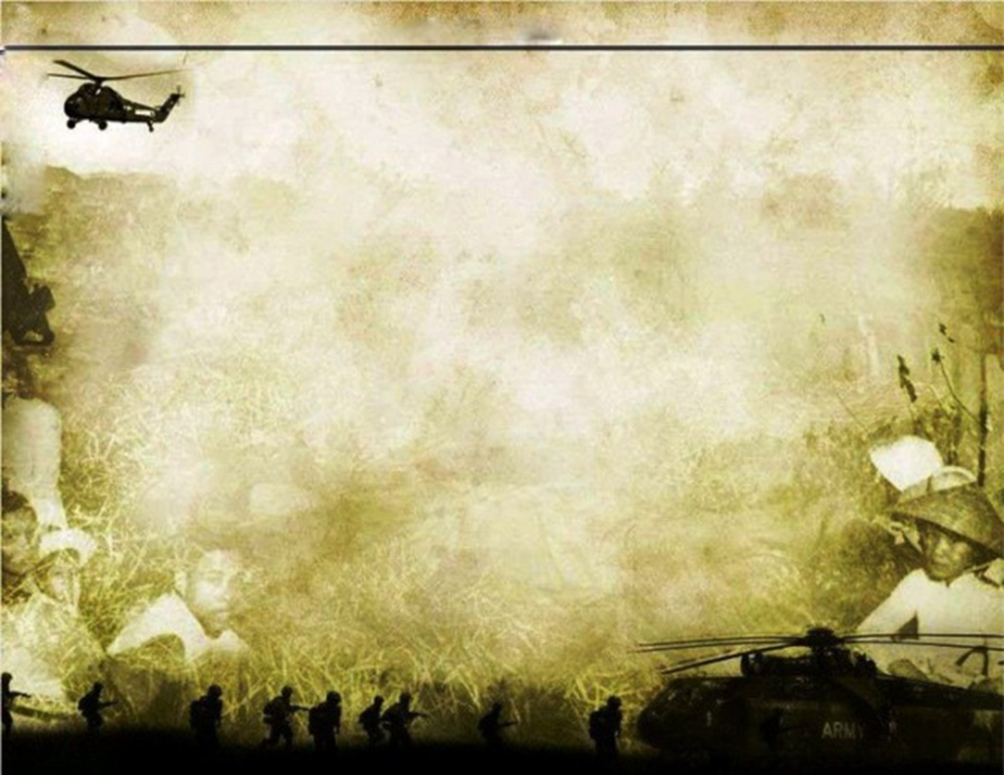
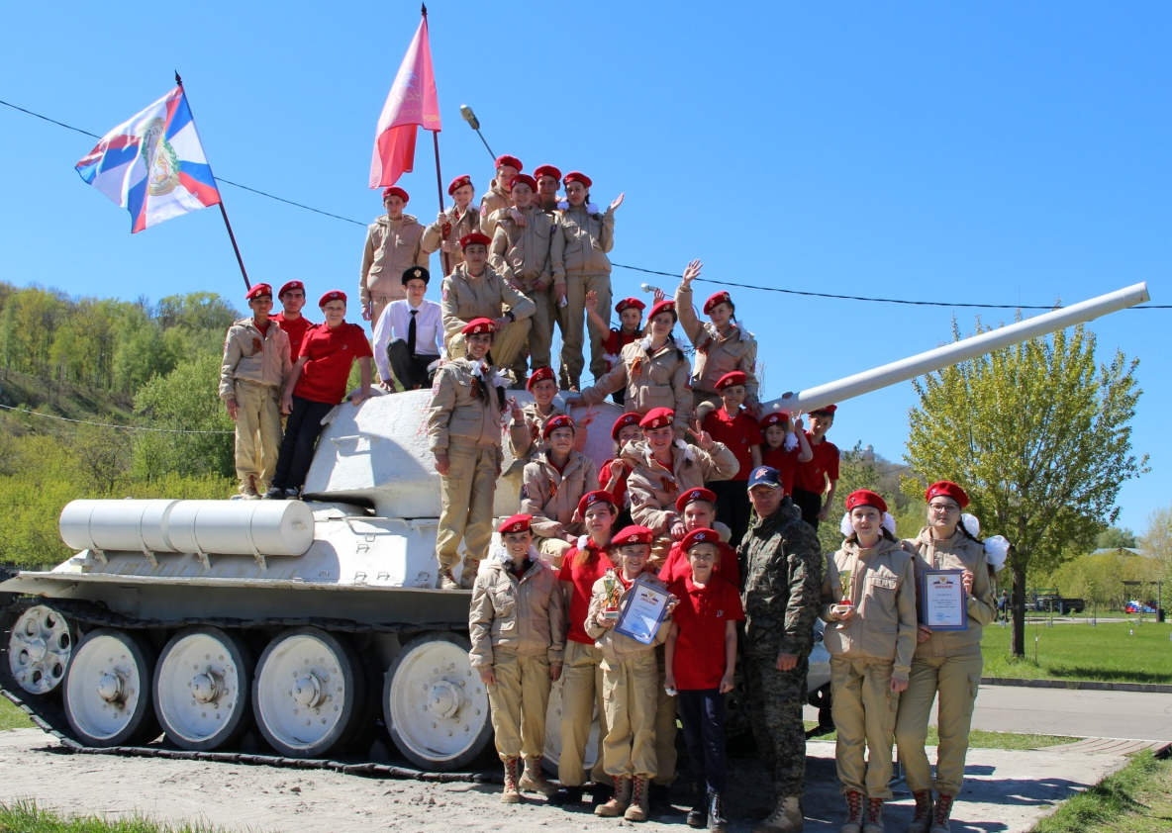
муниципальное бюджетное общеобразовательное учреждение
Краснослободская основная школа
«Живая память поколений»
Выполнила
классный руководитель 7 класса Жукова Л.В.

Slide 2
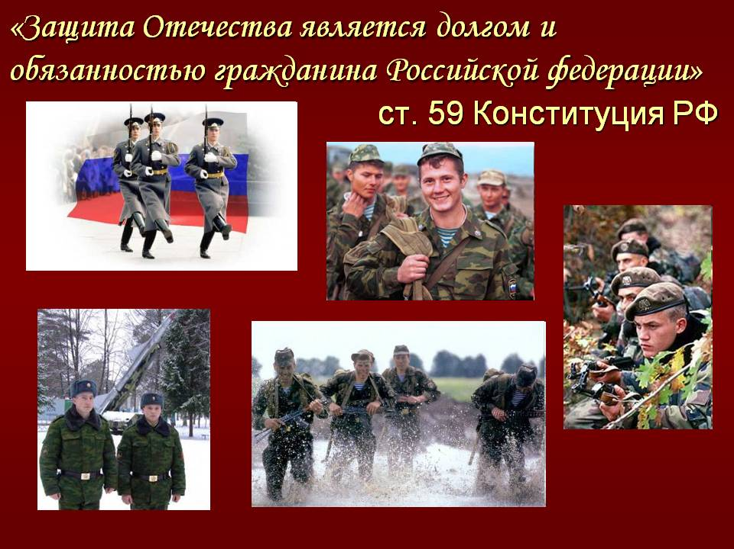


Slide 3
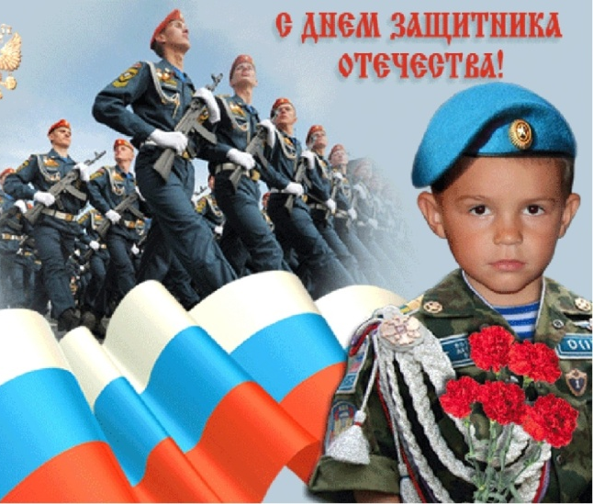
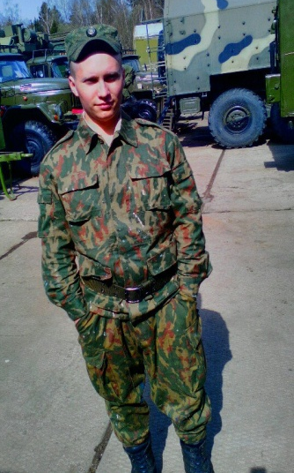
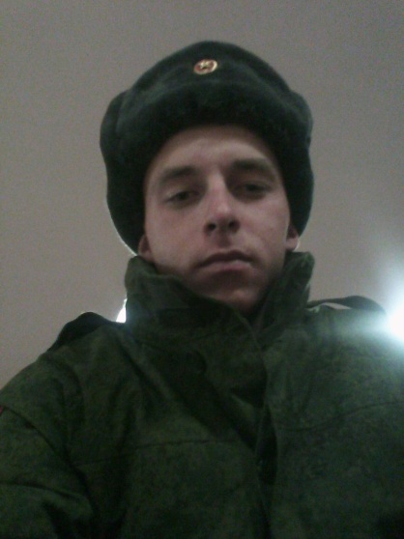
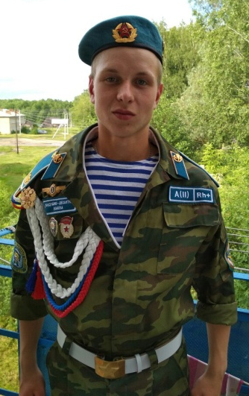
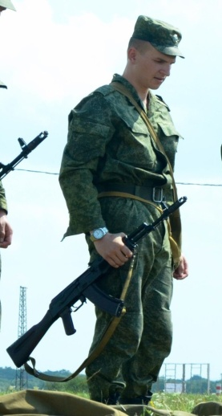
Праздник всех солдатов наших -
Вот что значит этот день!
День защитников отважных
Да и просто всех парней!
Ведь любой из них мечтает
Защитить детей, семью,
Покорить хоть что-то в мире
И найти свою судьбу!

Slide 4

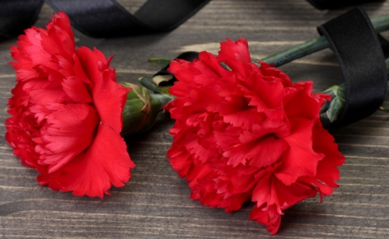
В ПАМЯТЬ О ГЕРОЯХ…
Я помню!
Я горжусь!

Slide 5
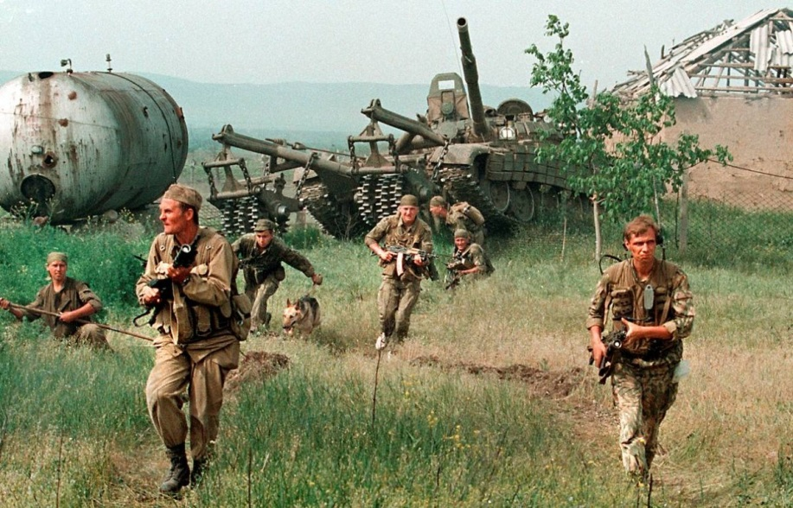
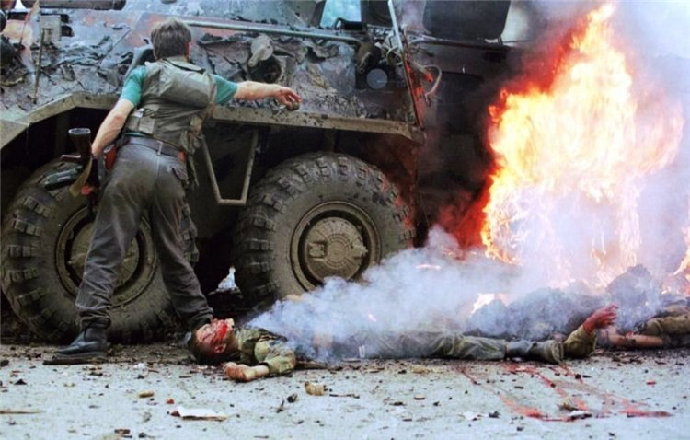
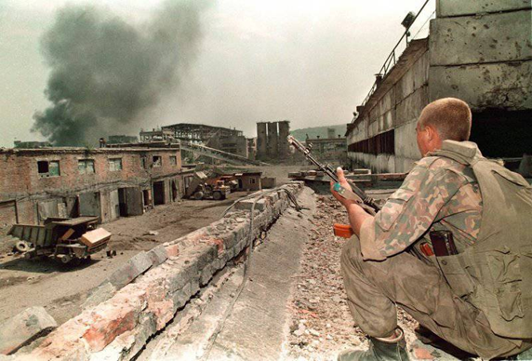
Первая чеченская, вторая…
Но солдат судьбы не выбирает:
Дан приказ – он выполнит его.
На войне же всякое бывает:
Говорят, что лучших убивают…
И, наверно правду говорят…

Slide 6
Площадь «Минутка»— одна из площадей Грозного, Чечня, Россия.
Из истории
В советские времена носила название Октябрьская площадь.
В 1991 году была переименована в площадь Хрущёва в честь генерального секретаря ЦК КПСС Никиты Сергеевича Хрущёва.
В январе 1995 года была названа Минуткой, потому что раньше по ней проходил рабочий поезд и останавливался всего на одну минуту.
В 1996 году получила своё прежнее название. Нынешнее название возвращено в 2000 году.

Slide 7
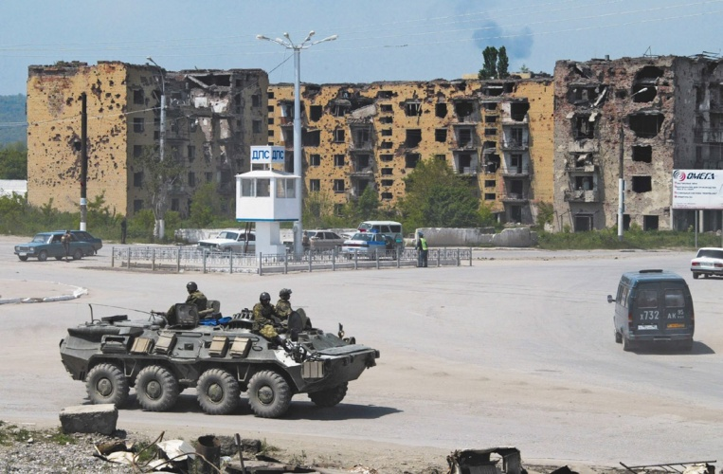
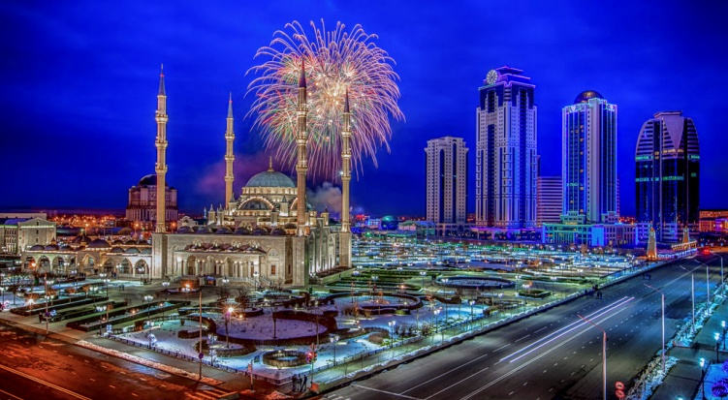
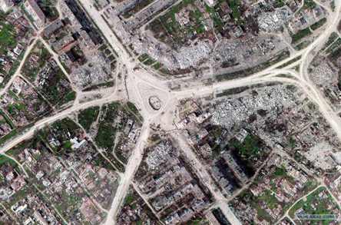
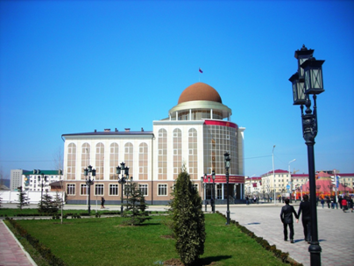
ПЛОЩАДЬ «мИНУТКА»
Во время I-й и II-й чеченских войн стала местом кровопролитных боёв между незаконными вооружёнными формированиями Чеченской Республики Ичкерия и воинскими подразделениями Вооруженных Сил РФ.

Slide 8
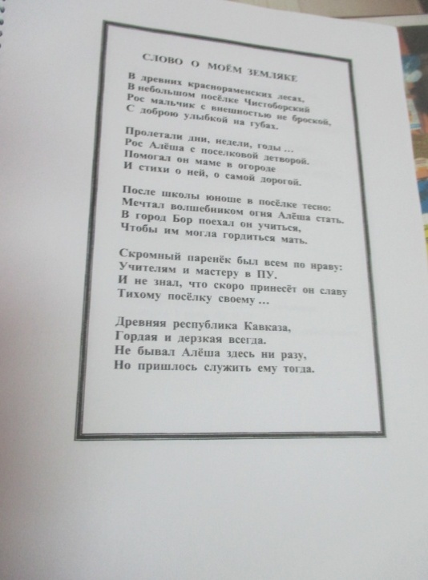
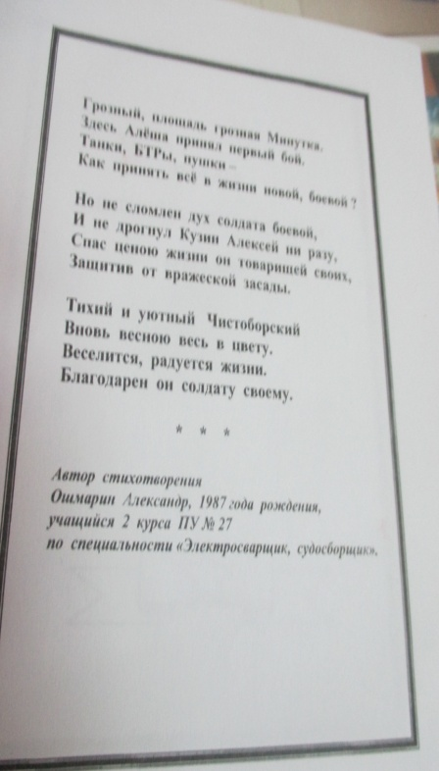
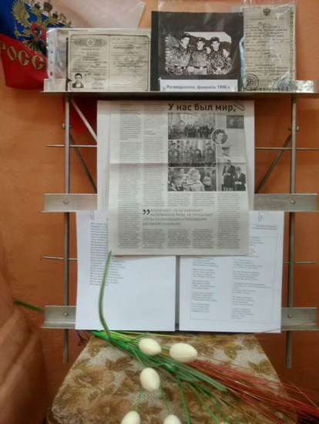
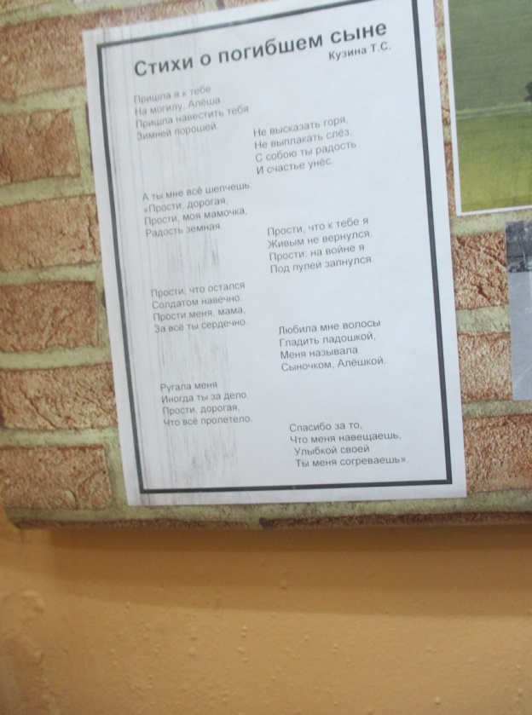
Сегодня - день воспоминаний
И в сердце тесно от высоких слов.
Сегодня - день напоминаний
О подвиге и доблести сынов.
Стихотворение посвящено Алексею,
написанное выпускником нашей школы, Ошмариным А.
«Стихи о погибшем сыне» написала мама Алексея, Татьяна Сергеевна

Slide 9
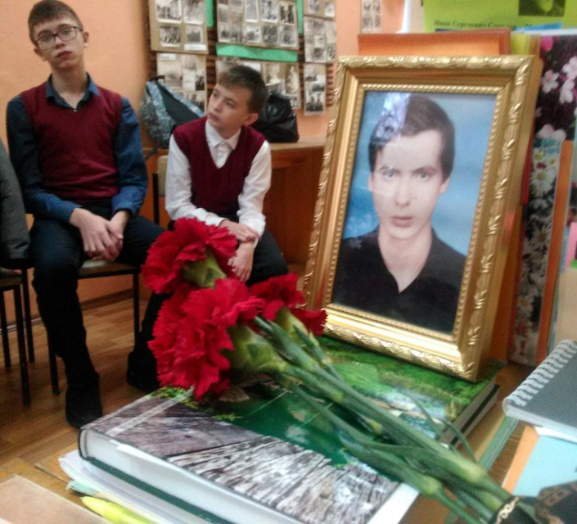
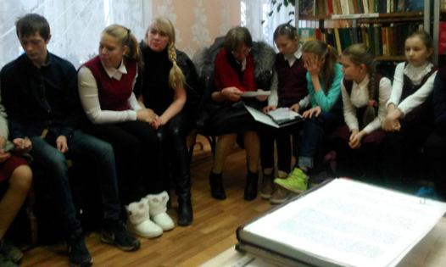
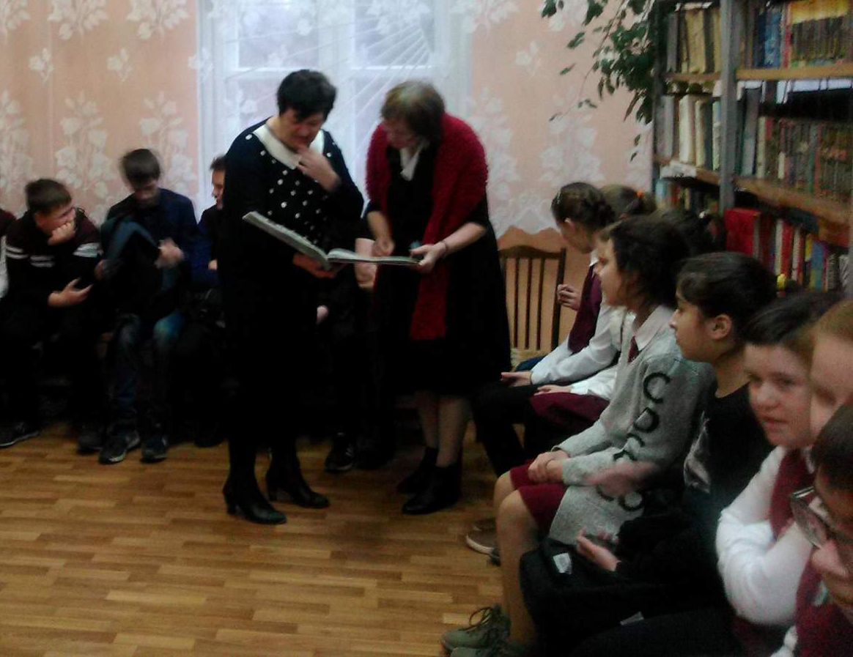
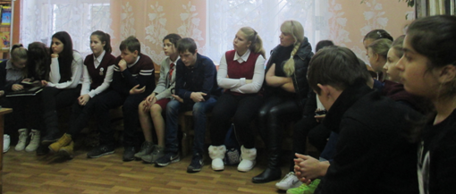
Жизнь героя не знает предела,
Средь живых он остался живой.
Песня грянула и загремела,
Знамя взмыло над головой.

Slide 10
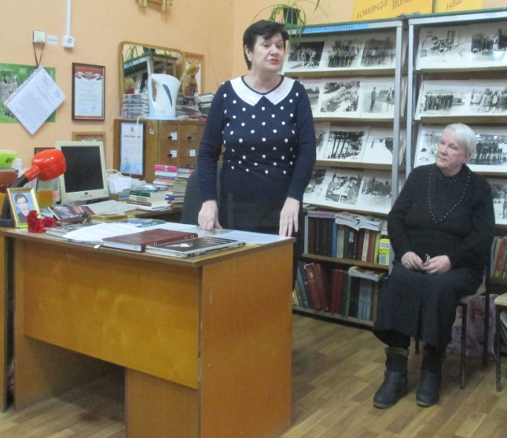
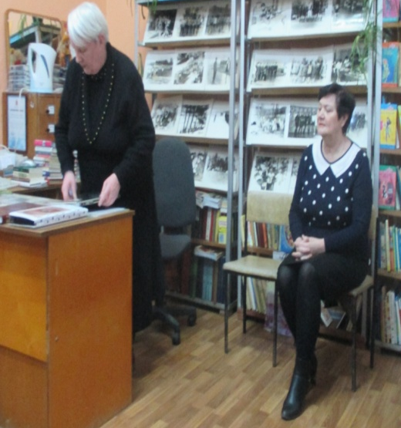
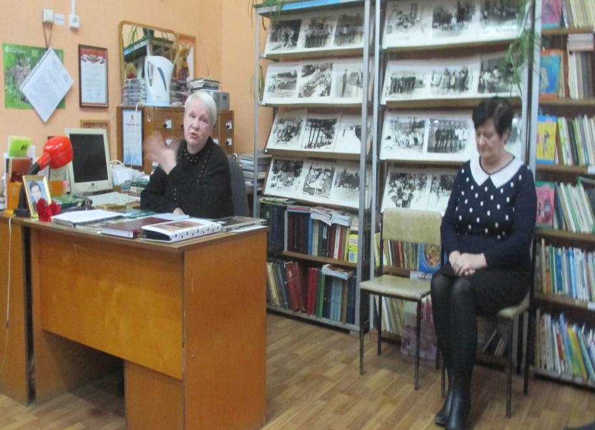
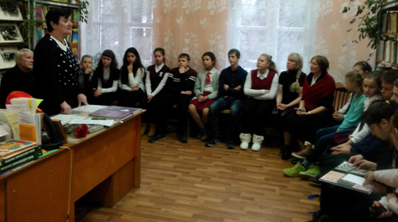
Кузина
Татьяна Сергеевна,
мама Алеши, рассказывает,
как она искала своего сына.
Инна Ивановна Белоголовкина-
директор школы, в которой учился Алексей Кузин.

Slide 11
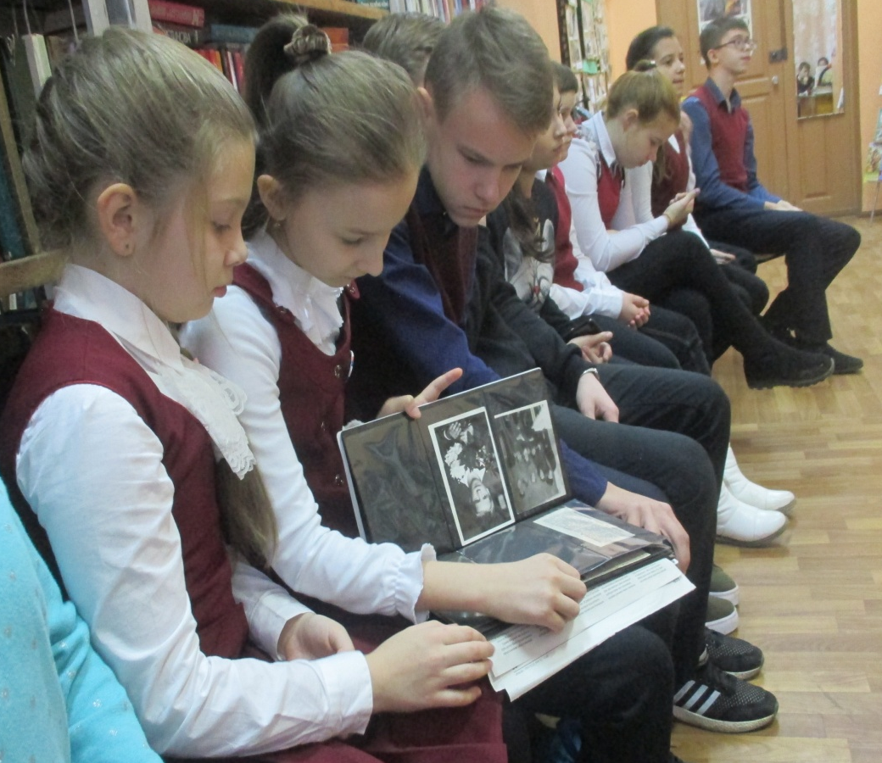
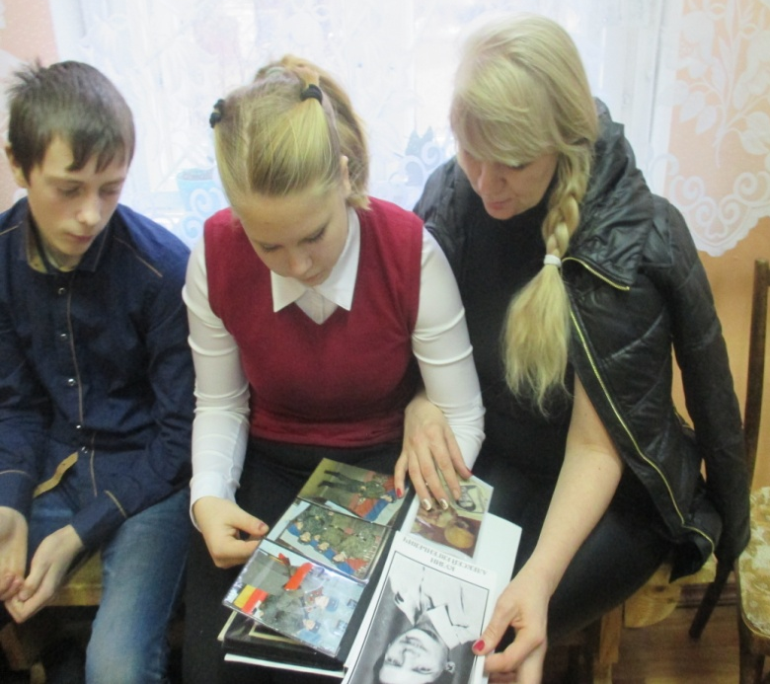
О подвигах - стихи слагают
О славе – песни создают.
"Герои никогда не умирают
Герои в нашей памяти живут!”

Slide 12
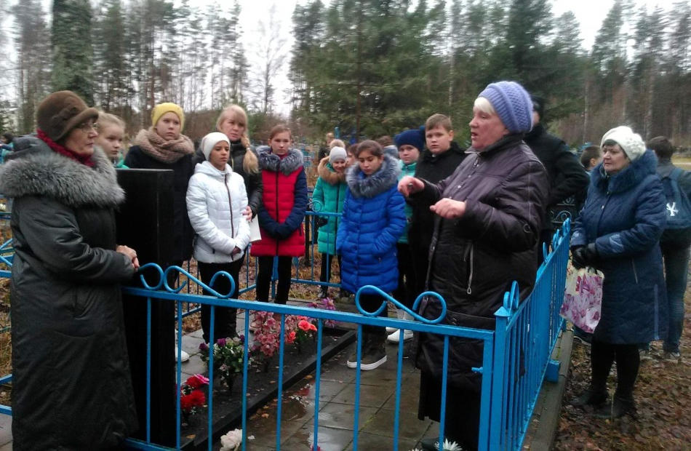
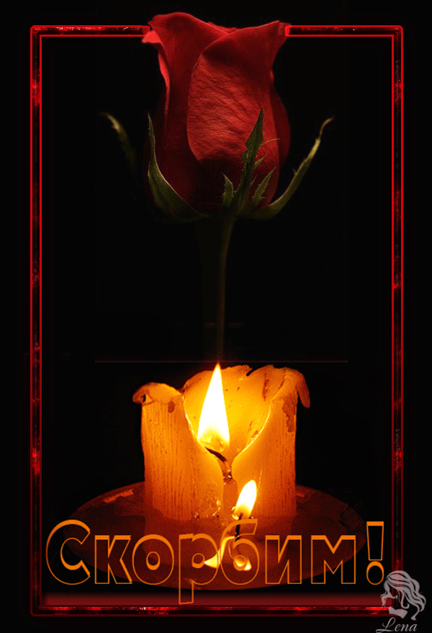
Кузин Алексей Евгеньевич
погиб 6 августа 1996 года
во время обстрела в г. Грозном. Погибших облили бензином, сожгли и закопали бульдозером.
Похоронен
12 декабря 1996 г.
на кладбище пос. Чистое Борское Борского района.
Посмертно его наградили
Орденом Мужества.

Slide 13
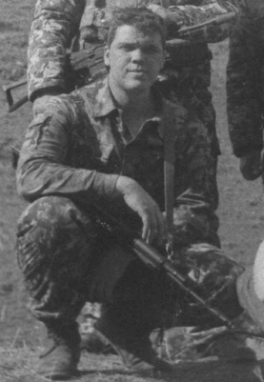
Кавалер
ордена Мужества
Мордовин Михаил Юрьевич
(21.04.1971-08.03.1996)
Родился 21 апреля 1971 года, в поселке Ямново Борского района Нижегородской области в семье служащих.
В 1993 году закончил Высшее военное командное училище ВВ МВД РФ г. Саратов.
Мать Мордовина Людмила Васильевна была учителем, а затем и директором средней школы в п. Ямново, в которой и учился Михаил.
С 1993 года в звании лейтенант направлен в Нижегородскую область для прохождения дальнейшей службу во ВВ МВД РФ.
В 1993 году был переведен в в/ч 3671 МВД РФ «34 ОБРОН» (г. Богородск Нижегородской области), на должность командир взвода специальной разведки, откуда сразу был направлен в служебную командировку г. Назрань Ингушкой республики.

Slide 14
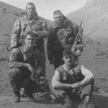
Из рассказа сослуживцев:
«Михаил сразу зарекомендовал себя как добросовестный, честный, порядочный человек и грамотный командир.
По прибытии в служебную командировку, командованием части была поставлена задача, под видом гражданского лица в составе гражданских лиц посетить расположенную в предгорье турбазу, где по разведывательным сведениям, находилась искусно замаскированный центр по подготовке боевиков.
В итоге, Михаилом поставленная задача была успешно выполнена, в результате которой командованием была получена необходимая ценная информация».

Slide 15
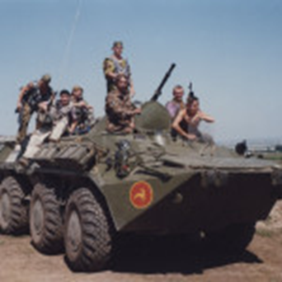
В 1993 году ему было присвоено очередное воинское звание старший лейтенант.
В 1995 году был назначен командиром разведывательной роты в/ч 3671.
С 1995 по март 1996 года находился в служебной командировке в Чеченской республике и участвовал в боевых действиях.
В июле 1995 года находясь в служебной командировке, при выполнении боевого задания, получил травму позвоночника.
Пролежав 2 месяца в госпиталях,
несмотря на полученную травму,
продолжил службу в вооруженных силах.

Slide 16
8 марта 1996 года, находясь в г. Грозном, разведывательной роте была поставлена боевая задача, сопроводить колонну бронетехники мотострелкового подразделения в район Черноречье, для оказания помощи заставе.
По маршруту следования, колонна попала в засаду. Командиром экипажа БТР Мордовиным было принято решение о выдвижении к двум подбитым головным экипажам, для оказания помощи. Экипаж принял на себя центральный и левый фланг атак боевиков.
В ходе столкновения с боевиками Михаил Мордовин получил множество тяжелых ранений, которые оборвали его жизнь.

Slide 17
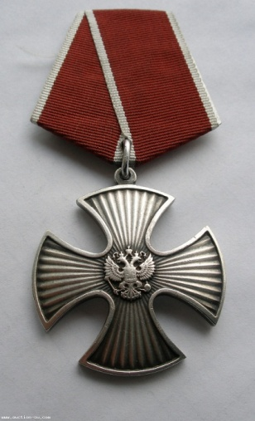
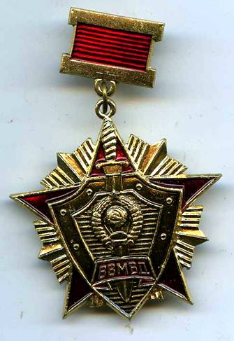
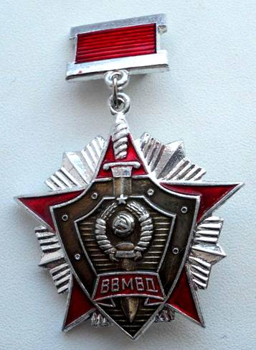
Указом президента России
Михаил Юрьевич Мордовин
посмертно награжден
«Орденом Мужества».
За добросовестное выполнение своих обязанностей в течение воинской службы был награжден
«Знаками за отличие в службе I и II степеней».

Slide 18

6 марта 2006 года в г. Богородске Нижегородской области, на доме в котором проживал Михаил Мордовин, инициативной группой была открыта мемориальная доска, в честь увековечивания его памяти.
C 2008 года в г. Богородск Нижегородской области, среди учащихся школ г. Богородск и Богородского района проводится турнир по мини-футболу памяти М.Мордовина

Slide 19
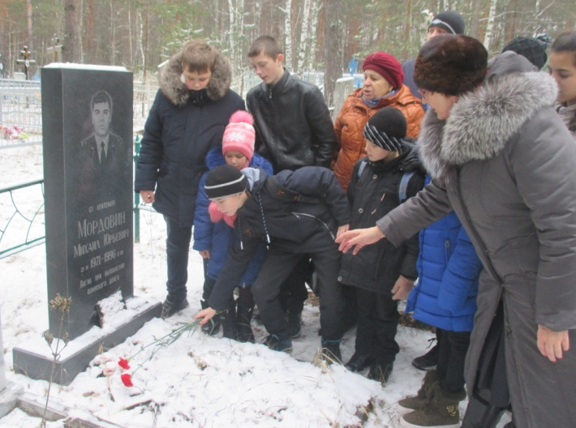
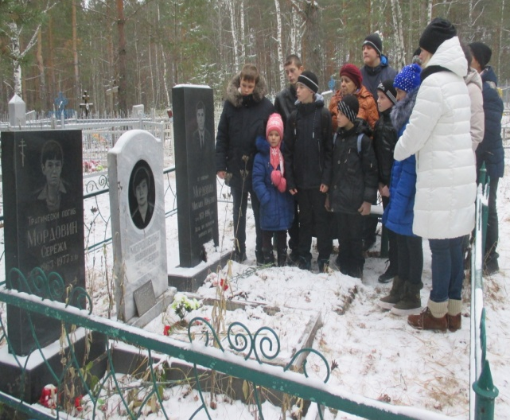
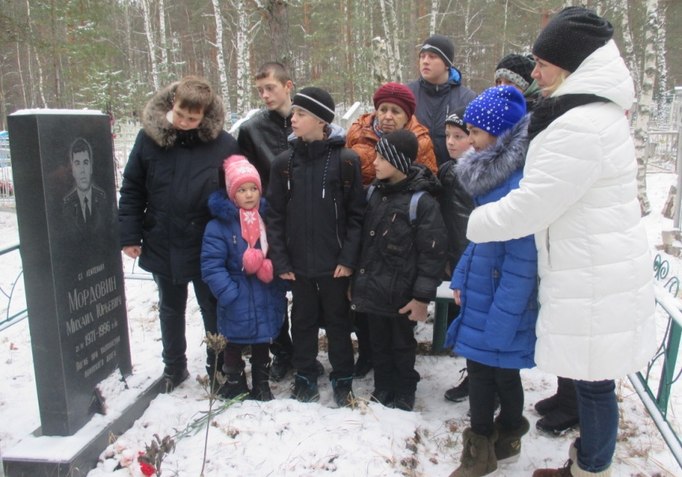
Мордовин Михаил Юрьевич
похоронен вблизи п. Керженец Борского района Нижегородской области.
Учащиеся школы возлагают цветы накануне Дня героев Отечества.
В одной оградке лежат
мама, Мордовина Л. В., старший сын, погибший трагически и младший,
Михаил Юрьевич, погиб в Чеченской войне 1996 года.

